Slide 1
XMPP协议
方亚芬
201328015029006
20140820

Slide 2
目录
XMPP简介
  概述
  历史
  协议特点
  四大IM协议比较
  XMPP应用
XMPP体系架构
XMPP地址空间
  JID
  XMPP通信形式
  基本的XML元素
XMPP应用举例
  应用简介
  通信过程
其他问题
  数据传输问题
  Web模式下的XMPP系统

Slide 3
XMPP简介——概述
XMPP（Extensible Messaging and Presence Protocol，即可扩展消息处理现场协议）是一种基于可扩展标记语言XML的开放式实时通信协议。它继承了在XML环境中灵活的发展性，用于即时消息（IM）以及在线现场探测。
该协议允许因特网用户向因特网上的其他任何人发送即时消息，即使其操作系统和浏览器不同，经过扩展以后的XMPP可以通过发送扩展的信息来处理用户的需求。

Slide 4
XMPP简介——历史
前身是Jabber——一个开源形式组织产生的网络即时通信协议。
Jabber项目由Jeremie Miller在1998年开始的一个免费、开源的项目，用于提供给MSN、Yahoo！的IM服务。第一个公开版本于2000年5月发行。
Jabber已经由IETF XMPP协议（RFC3920）标准化。并与IMPP、PRIM、SIMPLE合称四大IM协议主流，其中，XMPP是最灵活的。
2005年，Google发布了Google Talk，这是一个IP电话及实时通信的服务，即时通讯功能采用了开放的XMPP。
2007年，2001年成立的Jabber软件基金会更名为XMPP标准基金会。

Slide 5
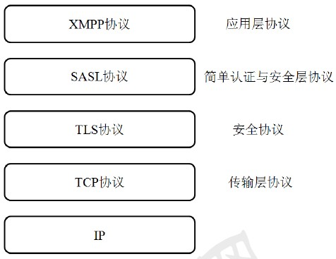
XMPP简介——XMPP协议特点
优点：
开放性、标准化、稳定性、分布式、
安全性、扩展性、灵活性、多样性
缺点：
数据负载太重、
没有二进制数据

Slide 6
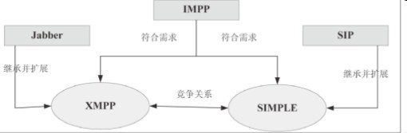
XMPP简介——四大IM协议比较
IMPP：IMPP主要定义必要的协议和数据格式，包括了IM服务模型定义、通用功能接口的定义和统一数据信息的定义，用来构建一个具有空间接收、发布能力的即时信息系统。
SIMPLE：SIMPLE协议由IETF的SIMPLE工作组织制定，通过对于SIP协议的扩展，使其支持IMPS（Instant Messaging and Presence Service，即时消息和存在业务）服务。该协议是到目前为止制定得较为完善的一个。
PRIM：PRIM与XMPP、 SIMPLE类似，但已经不再使用了。
另外，还有
很多私有协
议，例如QQ
的私有协议。

Slide 7
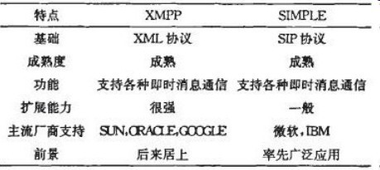
XMPP简介——四大IM协议比较
目标各异
  SIMPLE：管理多种媒体形式，服务于连接的建立
  XMPP提供实时、可靠的异步数据传输服务，服务于结构化的数据交换
网络结构
网络流量
拥塞问题
音视频
扩展能力
互联互通

Slide 8
XMPP简介——四大IM协议比较
两种协议各有优势。虽然SIMPLE有较成熟的应用基础，以及较为成熟的音视频标准，并且微软、IBM等公司不遗余力地对其进行支持、发展。但是XMPP由于开放、开源的特性，被称为IM中的Linux。此外，XMPP还发挥了XML灵活优势，随着XML的发展，具有更广泛的应用前景。目前越来越多公司选择关注和应用 XMPP协议，如Google、SUN等。

Slide 9
XMPP简介——XMPP应用
XMPP协议是由大量的XMPP协议的客户端，服务器和程序库。由于其是基于XML的协议，可以采用多种语言实现，例如C、C++、GO、JAVA、perl、elang、Lua、python、LPC、C#等。
即时通信软件有很多，详见文档即时通讯软件比较.wps（http：//zh.wikipedia.org/wiki/%E5%8D%B3%E6%97%B6%E9%80%9A%E8%AE%AF%E8%BD%AF%E4%BB%B6%E6%AF%94%E8%BE%83
）。
XMPP客户端软件详见XMPP协议的客户端软件列表.doc（http：//zh.wikipedia.org/wiki/XMPP%E5%8D%94%E8%AD%B0%E7%9A%84%E5%AE%A2%E6%88%B6%E7%AB%AF%E8%BB%9F%E9%AB%94%E5%88%97%E8%A1%A8）。
XMPP服务器端软件详见XMPP协议服务器软件列表.doc（http：//zh.wikipedia.org/wiki/XMPP%E5%8D%94%E8%AD%B0%E4%BC%BA%E6%9C%8D%E5%99%A8%E8%BB%9F%E9%AB%94%E5%88%97%E8%A1%A8）。
另外，因为XMPP基于XML，所以具有天生的可扩展性，XEP（XMPP Extensions，http：//xmpp.org/extensions/）记录了XMPP目前最为活跃的基于core的扩展，现在已经有270个扩展，包括了BOSH、Jingle、Multi-User Chat等丰富的扩展。
vysper和tigase

Slide 10
XMPP体系架构
XMPP系统主要由四部分组成：客户端、服务器、网关和网络。其中通讯是在前三者中的任意两个之间双向发生的。
服务器作为XMPP通讯的管理者，也可以说是智能抽象层，它的主要责任是：
  管理从服务器到其他实体的会话，以XML流格式在已授权的客户端、服务器以及其他实体间传送信息；
  通过XML流在实体间路由具有合适地址的 XML节；
  大多数与XMPP兼容的服务器具有存储客户端数据（如存储使用XMPP即时消息和存在协议的用户列表）的能力。

Slide 11
XMPP体系架构
XMPP系统的一个设计标准是支持简单的客户端。大多数客户端直接连到服务器上进行通讯，而不需要客户端之间直接进行通讯，通过XMPP协议获得由服务器及任何相关服务所提供的功能。一个XMPP客户端必须支持的功能有：
  通过TCP套接字与XMPP服务器进行通信；
  解析组织好的 XML 信息包；
  理解消息数据类型。

Slide 12
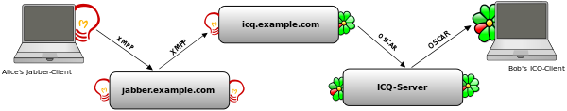
XMPP体系架构
网关是一种特殊用途的服务器端服务，主要功能是把XMPP协议传输的信息翻译成外部（非XMPP系统）消息系统所能识别的信息，并把返回的消息翻译成XMPP信息。

Slide 13
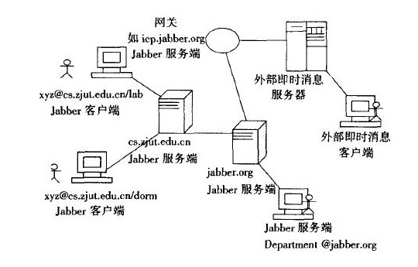
XMPP体系架构
基本的网络形式是单客户端通过TCP／IP连接到单服务器，然后在之上传输XML，工作原理是：
（1）节点连接到服务器；
（2）服务器利用本地目录系统中的证书对其认
（3）节点指定目标地址，让服务器告知目标状态
（4）服务器查找、连
接并进行相互认证；
（5）节点之间进行
交互。
XMPP系统的
网络架构见右图：

Slide 14
XMPP地址空间——JID
一个实体在XMPP网络结构中被称为一个接点，它有唯一的标示符jabber identifier（JID），即实体地址，用来表示一个Jabber用户，但是也可以表示其他内容，例如一个聊天室。
一个合法的JID包括一组排列好的元素：域标识符（domain identifier）、节点标识符（node identifier）和资源标识符（resource identifier）。它的格式是node@domain/resource或者node@domain。
一个JID每个合法部分的长度不能超过1023字节。也就是整体长度包括“@”和“/”不能超过 3071 字节。

Slide 15
XMPP地址空间——JID
Node:表示一个向服务器或网关请求和使用网络服务的实体（例如一个客户端），当然它也能表示其他的实体（例如有多用户聊天服务功能的聊天室）.
Domain: JID中唯一必须的元素（仅有域标识符的JID是有效的）。它通常代表网关或主要的服务器，具有为其他实体间的连接进行XML路由与数据管理的功能。
Resource：是可选的标识符，通常表示一个特定的会话、连接（例如一个设备或位置）或属于带有节点标识符的对象（例如在多用户聊天室的一个参与者）。

Slide 16
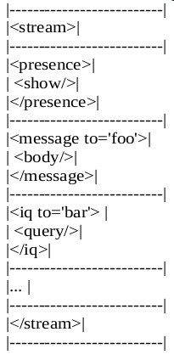
XMPP地址空间——通信形式
XML流： XMPP用TCP传输的是XML流。其基本模式就是先建立一个流，然后协商一些安全之类的内容，中间通信过程就是客户端一个接一个地发送XML节。
XML节：一个不连续的结构化信息语义单元，通过XML流从一个实体发送到另一个实体。协议定义了仅有的三个XML节元素是<message/>节、<presence/>节和<iq/>节。

Slide 17
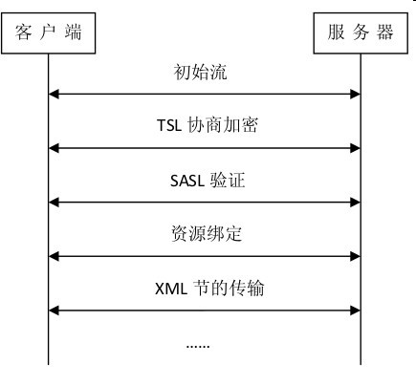
XMPP地址空间——通信形式
XMPP实体间会话建立的过程。

Slide 18
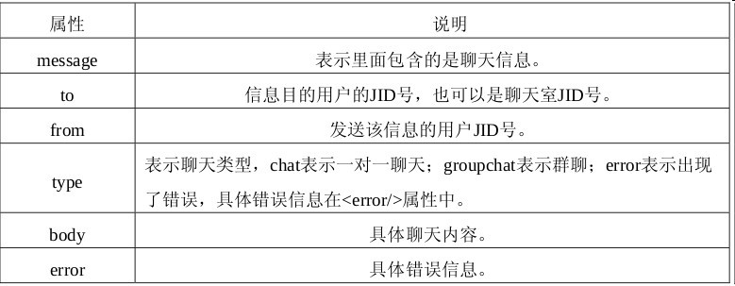
XMPP地址空间——基本XML元素
<message>消息节：用于XMPP中信息的传递以及交换。
<message to=“EM1@server1”from=“EM2@server1”type=“chat”>
<body>hi</body>
</message>

Slide 19
XMPP地址空间——基本XML元素
<presence>出席信息节：用于表达一个实体在线、隐身或脱机等状态信息。
<presence to=“EM1@server1”from=“EM2@server1”type=“probe”>
<show>chat</show>
<status>call me</status>
</presence>

Slide 20
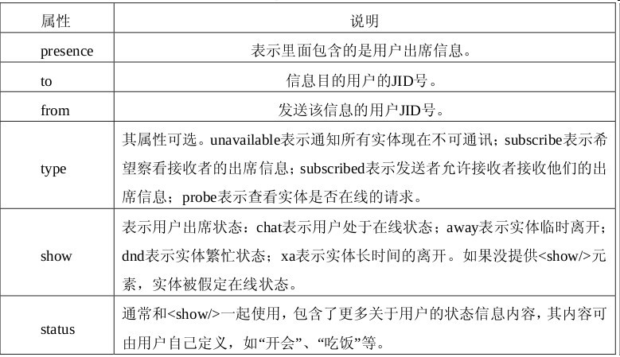
XMPP地址空间——基本XML元素
<presence>出席信息节：

Slide 21
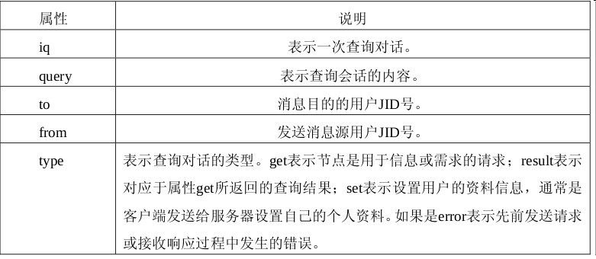
XMPP地址空间——基本XML元素
<iq>信息节：一个请求/响应机制，代表两个实体之间基本的查询对话，它允许实体之间通过XML的方式进行查询以及返回查询的结果。
<iq from =“EM1@server”id=“123”type=“result”></iq>

Slide 22
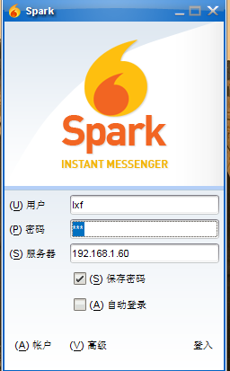
XMPP应用实例——应用简介
一个完整的XMPP IM实现，包括服务器端——Openfire，客户端——Spark，XMPP传输协议的实现——Smack，三者都是基于Java语言的实现。
Spark提供了客户端一个基本的实现，并提出了一个很好的插件架构。

Slide 23
XMPP应用实例——应用简介
Openfire是基于XMPP协议的IM的服务器端的一个实现，提供了一些基本功能，也提供插件的扩展。其通信处理基于Apache MINA框架实现，用来帮助用户简单地开发高性能和高可靠性的网络应用程序。
Smack是一个XMPP协议的Java实现，提供一套可扩展的API，不过有些时候，还需要开发者使用自己定制发送的XML文件内容的方式来实现自己的功能。

Slide 24
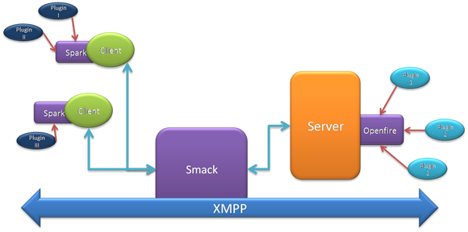
XMPP应用实例——应用简介
Openfire、Spark、Smack组成的XMPP应用中，服务器端和客户端都可以通过插件的方式来进行扩展，smack是二者传递数据的媒介。三者之间关系见下图

Slide 25
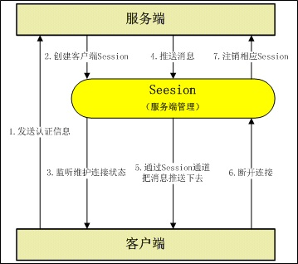
XMPP应用实例——应用简介
服务器与客户端交互过程：

Slide 26
XMPP应用实例——通信过程
以Spark登陆Openfire服务器为例，其过程如下：
C—client S—server
1、client初始流给server
C：
<stream：stream to=“example.com”
xmlns=“jabber：client” xmlns：stream=“http//etherx.jabber.org/streams” version=“1.0”>
2、server使用一个流标记作为响应发给client
S：
<stream：stream from=‘cyber'
xmlns='jabber：client' xmlns：stream='http：//etherx.jabber.org/streams' id='a7747277-ad62-4813-b739-63504d6e1246' version='1.0' xml：lang='zh-cn‘ >

Slide 27
XMPP应用实例——通信过程
3、Server发送STARTTLS给client，并带有认证机制与任何其他流特征
S：
<stream：features xmlns="http：//etherx.jabber.org/streams">
<starttls xmlns="urn：ietf：params：xml：ns：xmpp-tls" />
<mechanisms xmlns="urn：ietf：params：xml：ns：xmpp-sasl">
<mechanism>PLAIN</mechanism>
<mechanism>DIGEST-MD5</mechanism>
</mechanisms>
<compression xmlns="http：//jabber.org/features/compress">
<method>zlib</method>
</compression>
<auth xmlns="http：//jabber.org/features/iq-auth" />
<register xmlns="http：//jabber.org/features/iq-register" />
</stream：features>

Slide 28
XMPP应用实例——通信过程
4. Client发送STARTTLS命令给Server
C:
<starttls xmlns="urn:ietf:params:xml:ns:xmpp-tls"/>
5.Server通知Client它被允许处理
S:
<proceed xmlns="urn:ietf:params:xml:ns:xmpp-tls" />
Note：client与server TLS协商失败，server通知client TLS协商失败，并关闭流与TCP连接
<failure xmlns=“urn:ietf:params:xml:ns:xmpp-tls” />
</stream:stream>

Slide 29
XMPP应用实例——通信过程
6. 如果TLS协商成功，client初始化一个新流给server
C:
<stream:stream to="example.com" xmlns="jabber:client" xmlns:stream="http://etherx.jabber.org/streams" version="1.0">

Slide 30
XMPP应用实例——通信过程
7.Server靠发送带有任何可利用流特征的流头作为响应
S:
<stream:stream from=‘cyber' xmlns='jabber:client'
xmlns:stream='http://etherx.jabber.org/streams'
id='a7747277-ad62-4813-b739-63504d6e1246'
version='1.0' xml:lang='zh-cn'>
<stream:features xmlns="http://etherx.jabber.org/streams">
<mechanisms xmlns="urn:ietf:params:xml:ns:xmpp-sasl">
<mechanism>PLAIN</mechanism>
<mechanism>DIGEST-MD5</mechanism>
</mechanisms>
<compression xmlns="http://jabber.org/features/compress">
<method>zlib</method>
</compression>
<auth xmlns="http://jabber.org/features/iq-auth" />
<register xmlns="http://jabber.org/features/iq- register"/>
</stream:features>

Slide 31
XMPP应用实例——通信过程
8.Client选择一个认证机制
C:
<auth mechanism="PLAIN" xmlns="urn:ietf:params:xml:ns:xmpp-sasl">AGh4dwAx</auth>
9.Server通知client认证成功
S:
<success xmlns="urn:ietf:params:xml:ns:xmpp-sasl" />
Note：如果认证不成功，server通知client认证失败,并关闭流
<failure xmlns=“urn:ietf:params:xml:ns:xmpp-tls” >
<temporary-auth-failure/>
</failure>
</stream:stream>

Slide 32
XMPP应用实例——通信过程
10.如果认证成功，client初始化一个新流给server
C:
<stream:stream to=“example" xmlns="jabber:client" xmlns:stream="http://etherx.jabber.org/streams" version="1.0">
11.Server依靠流头来响应client，并伴随有另外的特征
S:
<stream:stream from=’cyber' >
<stream:features xmlns="http://etherx.jabber.org/streams">
    <compression xmlns="http://jabber.org/features/compress">
    <method>zlib</method>
    </compression>
    <bind xmlns="urn:ietf:params:xml:ns:xmpp-bind" />
    <session xmlns="urn:ietf:params:xml:ns:xmpp-session" />
</stream:features>

Slide 33
XMPP应用实例——通信过程
12.资源绑定：client发送一个类型为set的iq，并包含所需绑定的资源节点<resource/>
C:
<iq id="O193v-0" type="set">
<bind xmlns="urn:ietf:params:xml:ns:xmpp-bind">
<resource>spark</resource>
</bind>
</iq>
13.如果server为client产生了一个资源标识符或是接受了由客
户端提供的资源标识符，它必须返回一个类型为result的iq节点
给client，并必须包含<jid/>子节点，来为server决定的已连接
资源指定全JID
S:
<iq xmlns="jabber:client" id="O193v-0" type="result">
<bind xmlns="urn:ietf:params:xml:ns:xmpp-bind">
<resource>spark</resource>
<jid>username@cyber/spark</jid>
</bind>
</iq>

Slide 34
XMPP应用实例——通信过程
14.Client向server请求session
C:
<iq id="O193v-1" type="set">
<session xmlns="urn:ietf:params:xml:ns:xmpp- session"/>
</iq>
15.Server告知client，session已建立
S:
<iq xmlns="jabber:client" id="O193v-1" type="result">
<session xmlns="urn:ietf:params:xml:ns:xmpp-session" />
</iq>

Slide 35
其他方面——数据传输问题
XMPP是一种很类似于http协议的一种数据传输协议，它的过程就如同“解包装--〉包装”的过程，它是一种XML流技术，解决的问题主要是即时消息和出席信息，XML流技术并不适用于大数据量的传输。相比而言，AIM、QQ等有功能完整、完善等先进性。
XMPP的扩展协议Jingle使得其支持语音和视频。

Slide 36
其他方面—— Web模式下的XMPP系统
虽然XMPP是一个典型的C/S架构，但是目前也有很多Web模式下的即时通信系统，其在实时交互以及音视频通信方面也有着与C/S架构不同的实现细节。

Slide 37
其他方面—— Web模式下的XMPP系统
网页实时交互
  Facebook最早推出WebIM功能，其后台采用XMPP服务器Erlang，实现了大规模的Web IM服务器集群，前台通过iframe和AJAX实现跨域。
  2009年9月15日，腾讯公司推出的WebQQ正式上线，其原理是基于Flash插件实现的，采用的协议依然QQ的私有协议。
  人人网也增加了 WebIM功能，该功能是棊于XMPP协议实现的，桌面客户端可以通过Hash直接与XMPP服务器建立连接。

Slide 38
其他方面—— Web模式下的XMPP系统
网页实时交互
  Web的客户端实时通信显示部分有很多不同的技术实现方式，
  例如：Flex、JavaFX、SilverLight、JavaScript+AJAX等。
  网页刷新常用方法
  指定时间间隔刷新
  Ajax轮询
  长轮询BOSH等

Slide 39
其他方面—— Web模式下的XMPP系统
基于Web的音视频通信
Web视频通信在多媒体信息的获取、处理与传输等环节，面临更多的困难。
  Web通信需要解决音视频信号的接收问题。
  音视频设备的启动。
解决方法
  WebRTC
  ROAP、JSEP
  SIP、Jingle
  WebSocket与XMPP结合

Slide 40
谢谢~

